Slide 1
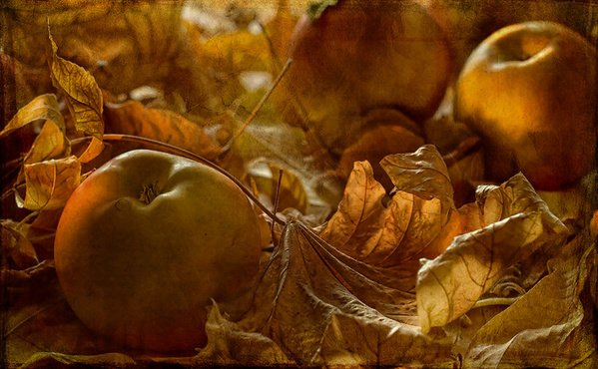
«Антоновские яблоки». Запахи, краски, звуки.
Выполнили ученицы 11 «г»класса Давыдова Вера и Солонина Елизавета

Slide 2
"Краска рождает запах, свет -- краску, а звук восстанавливает ряд удивительно точных картин", -- писал К. Г. Паустовский.

Slide 3
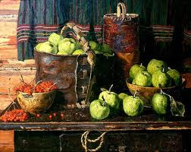
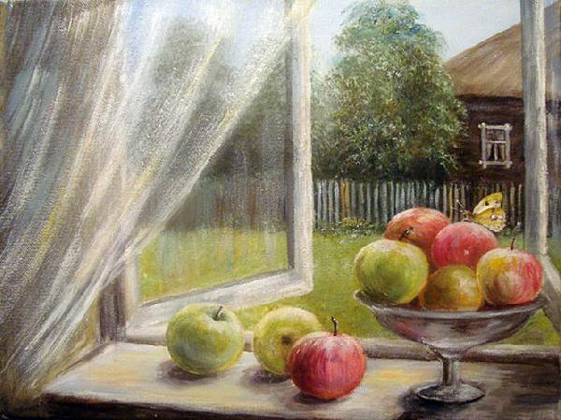
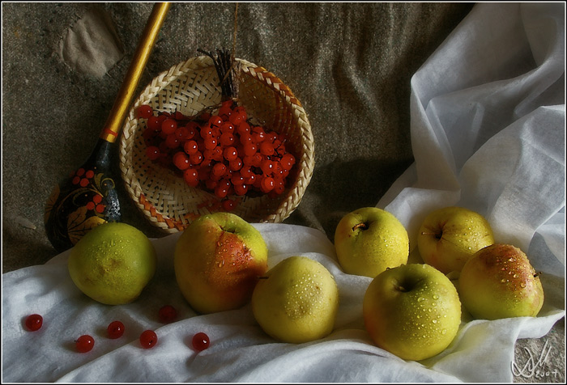
Запах яблок — повторяющаяся деталь рассказа. И.А. Бунин описывает сад с антоновскими яблоками в разное время суток.

Slide 4
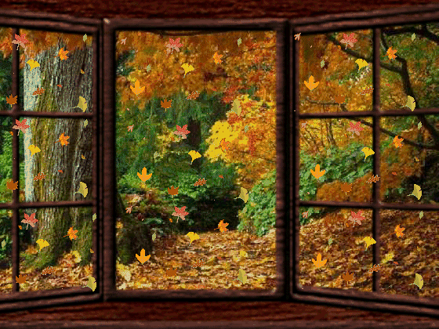
Бунин говорит: «Воздух так чист, точно его совсем нет.» Также он говорит о тонком аромате опавшей листвы запахе меда и запахе осенней свежести.

Slide 5
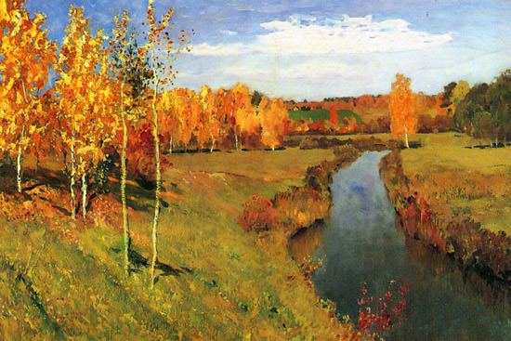
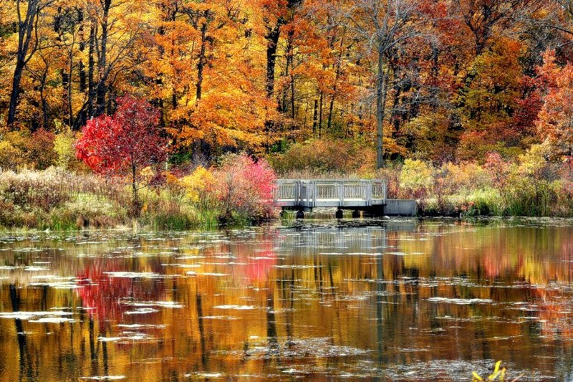

Slide 6
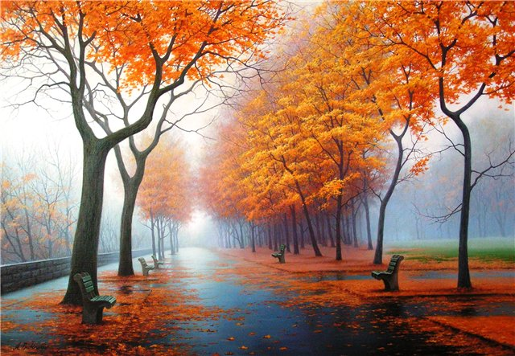
"На ранней заре, когда еще кричат петухи и по-черному дымятся избы, распахнешь, бывало, окно в прохладный сад, наполненный лиловатым туманом, сквозь который ярко блестит кое-где утреннее солнце, и не утерпишь -- велишь поскорее заседлывать лошадь, а сам побежишь умываться на пруд. Мелкая листва почти вся облетела с прибрежных лозин, и сучья сквозят на бирюзовом небе".

Slide 7
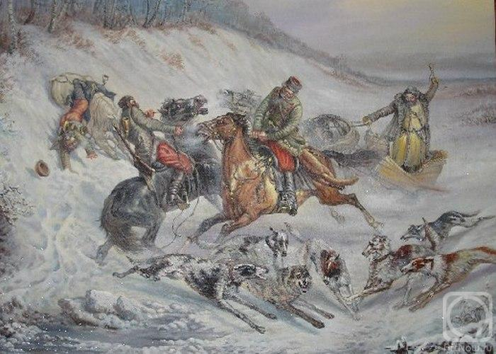
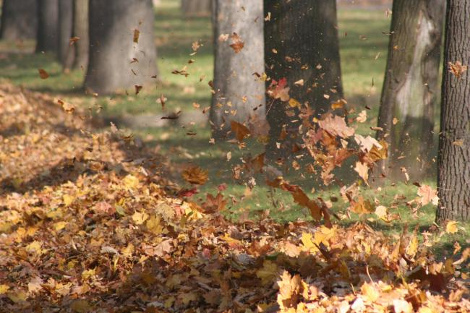
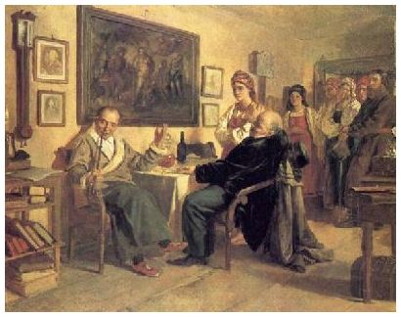
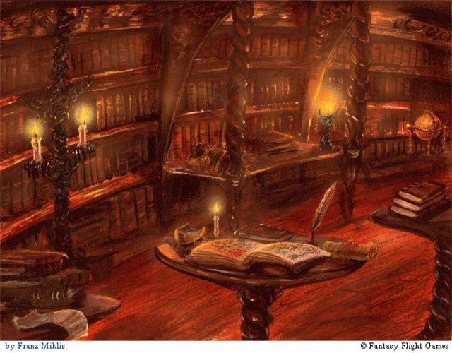
Бесконечно разнообразные звуки, сливаясь, словно создают в произведении Бунина симфонию самой жизни.

Slide 8
На материале рассказа “Антоновские яблоки” учащиеся знакомятся с главной особенностью бунинской поэтики: восприятием действительности как непрерывного течения, выраженного на уровне человеческих ощущений, переживаний, чувствований, – и обогащают своё представление о жанре лирической прозы, особенно ярко представленном в творчестве И.А. Бунина.

